Slide 1
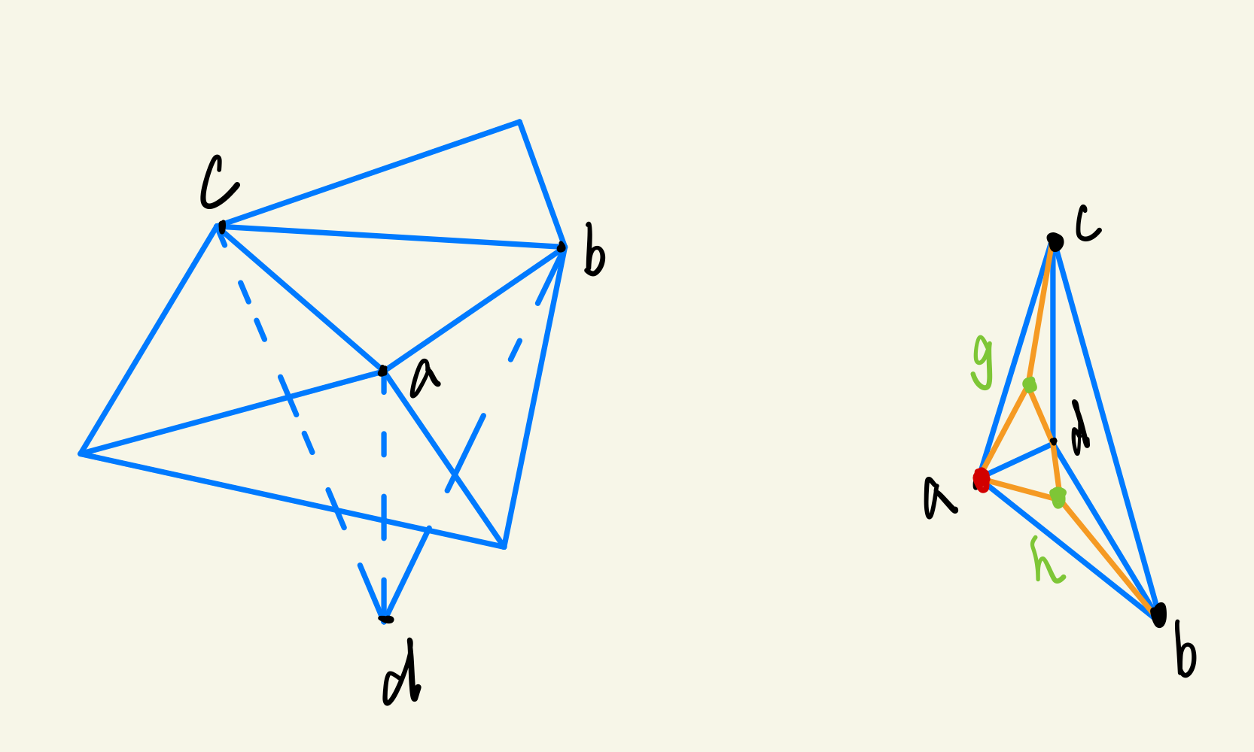
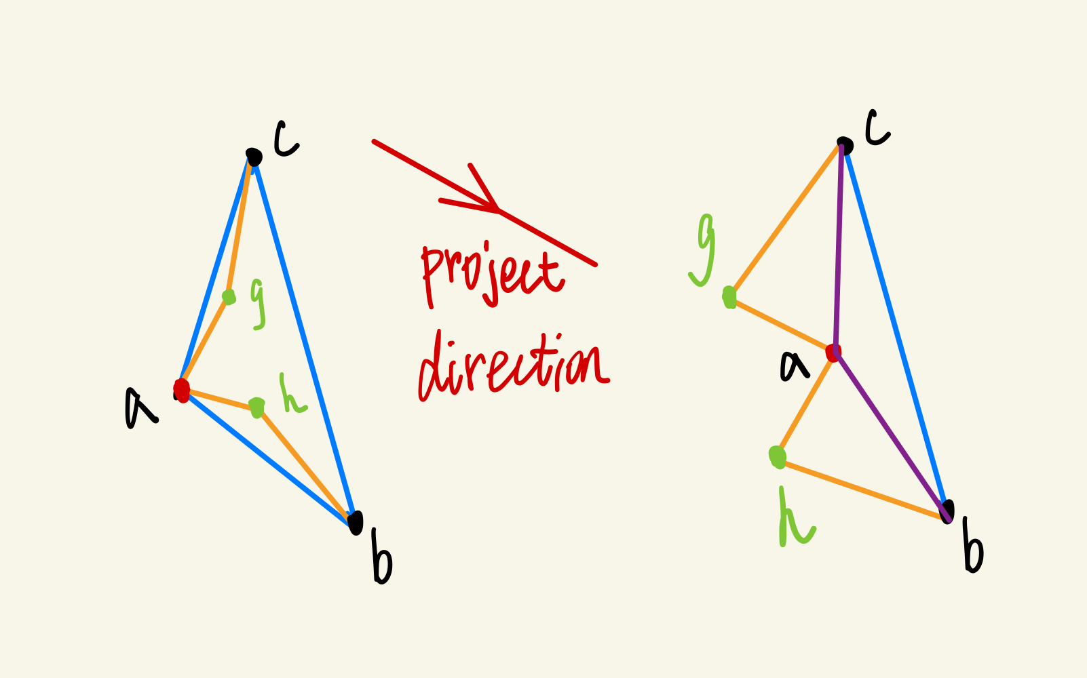
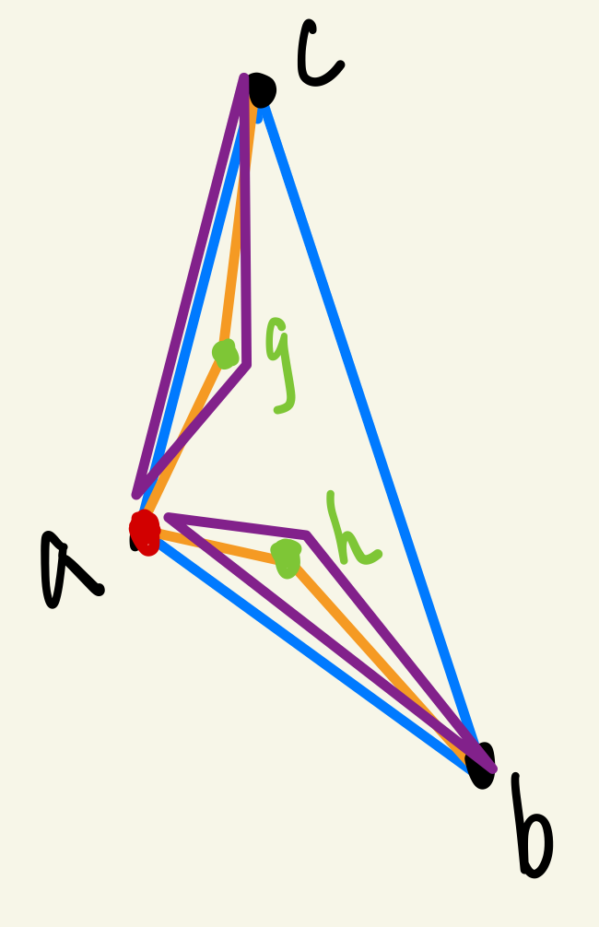
投影法可能出现的奇异情况：
a,b,c,d是网格上的点。
g,h是插入的新点
去除顶点d,
按照投影方向重新三角化顶点多边形邻域,
▲acg,▲ahb，▲abc是新三角形,
对应到原来网格上。
ac,ab
被三个三角形
共用
所以要使得每次结果有效，需要优化投影法。
上述奇异情况只是一种，所以不能只从“二度顶点”改进算法

Slide 2
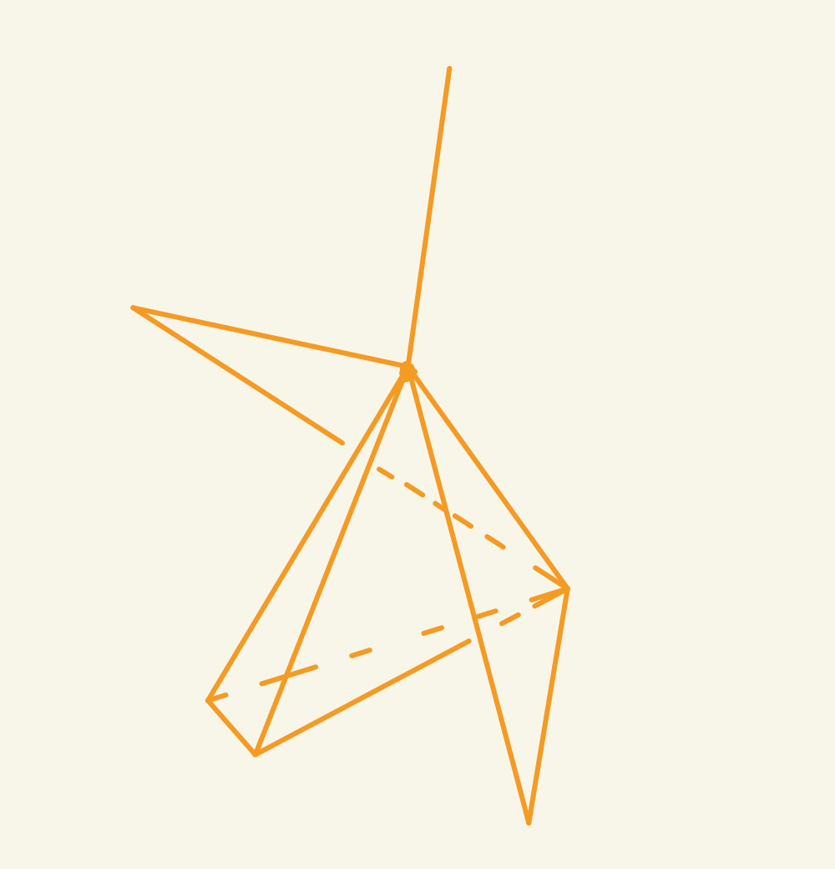
另一种奇异情况：

